Slide 1
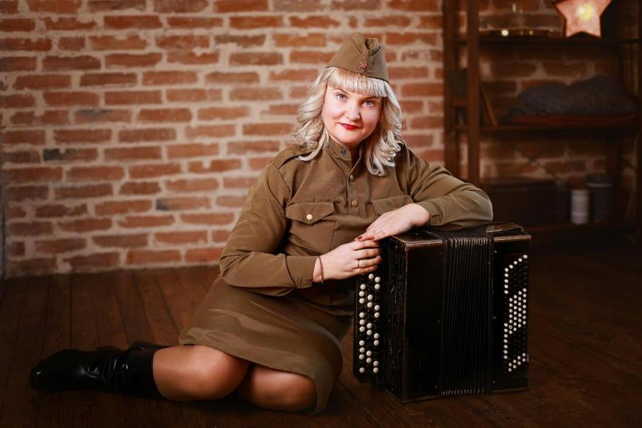
Проекты нравственно-патриотической направленности в ДОУ
Подготовила: Воспитатель Первой кв. категории
Балантаева Ольга Викторовна
МАДОУ «Детский сад № 2 «Радуга»

Slide 2
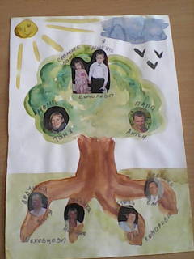
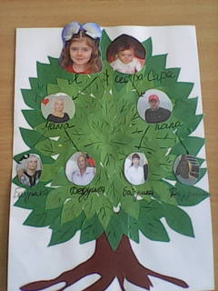
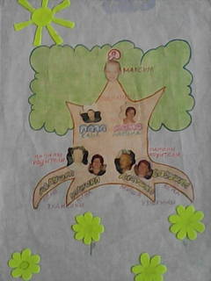
Темы проектов:
Моя семья – моя история
Арамиль – город наш родной

Slide 3
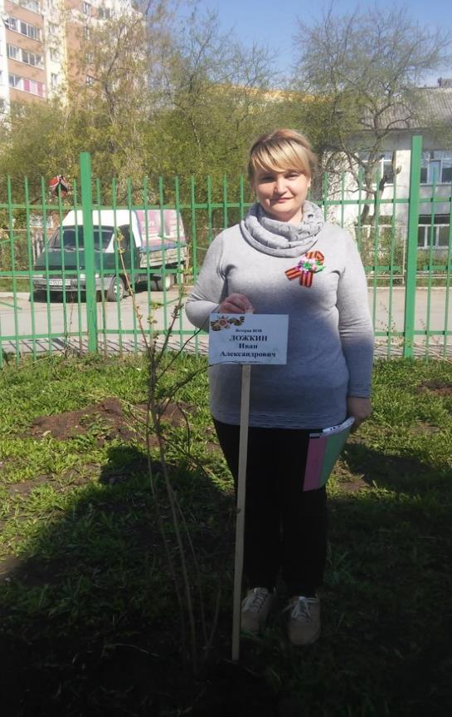
Социально- экологический проект « Деревья – живые памятники природы»

Slide 4
Цель нашей Акции: * воспитывать нравственные основы человека, формировать патриотические чувства у дошкольников; * формировать уважение к защитникам Родины, чувство гордости за свой народ; Задача: * обеспечивать преемственность поколений через изучение истории семьи и посадку именных деревьев в честь родственников-участников Великой Отечественной войны. Актуальность проблемы: современные дети плохо знакомы с историей семьи и не знают об участии дедов и прадедов в Великой Отечественной войне, им не совсем ясно происхождение праздника День Победы, поэтому важно пробудить у них интерес к этой проблематике и желание познакомиться и с историей войны, и с историей семьи. Идея проекта: через создание аллеи помочь детям узнать историю семьи, осознать гордость за своих прадедов и научить заботиться о старшем поколении. Предполагаемый результат: проявление внимания и уважения к ветеранам, пожилым людям, приобретение детьми навыков социального общения со взрослыми

Slide 5
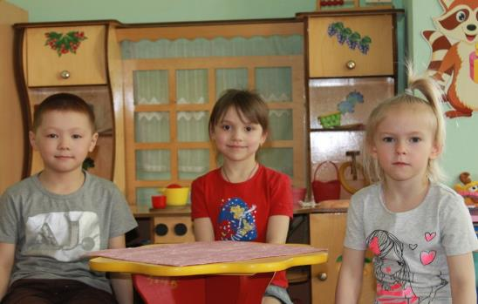
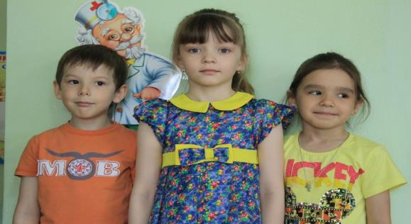
Проблема: Как сделать так, чтобы наши дети не забывали войну ?
Что вы знаете о городах- героях?
Почему началась война?
Как отмечается день победы в нашей стране?
Что вы знаете об участии ваших родственников в войне?

Slide 6
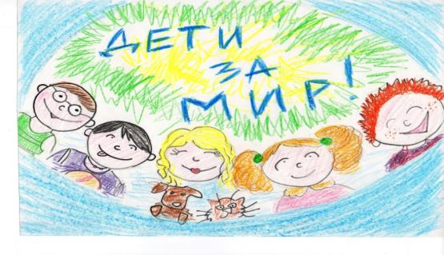
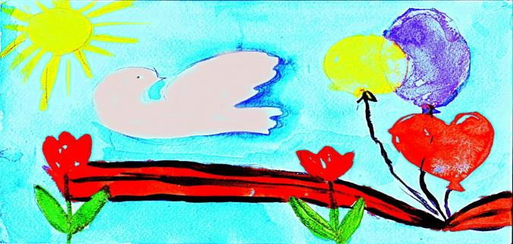
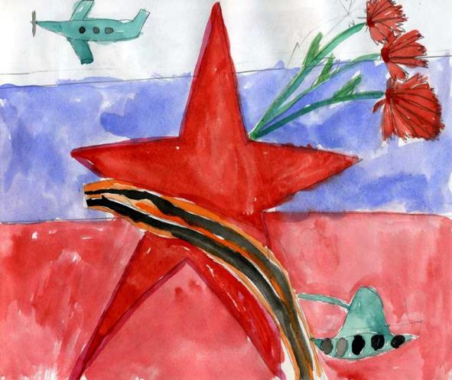
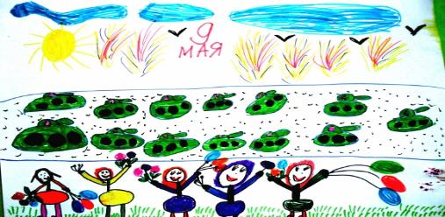
Выставка рисунков «Война глазами детей»
Сулина Маша 5 лет
Витюгова Юля 5 лет
Филиппов Гера 6 лет
Сташкин Влад 6 лет

Slide 7
Выставка поделок

Slide 8
Наша армия – познавательное развлечение с родителями

Slide 9
Памятная экскурсия к мемориалу

Slide 10
Поисковая работа: изучение СЕМЕЙНЫХ архивов

Slide 11
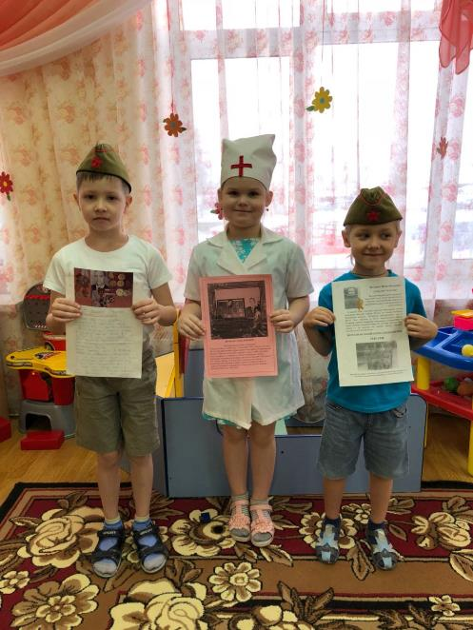

Slide 12
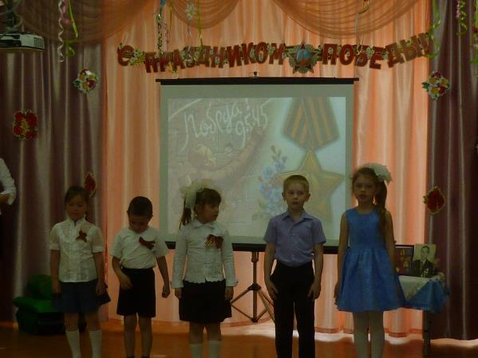
Великой войны победу Мы не должны забывать! В боях отстояли деды Священную Родину-мать.
Концерт, посвященный Дню Победы

Slide 13
Коллектив детского сада исполняет песню для ветеранов «День Победы» Д.ТухмановА

Slide 14
Рассказы детей о ветеранах своих семей

Slide 15
Концерт «День Победы»
Промчались года с той победной весны...
Мы мирно живем, мы не знаем войны.
Девятого мая свечей наших свет
Затеплится в память, тех огненных лет!

Slide 16
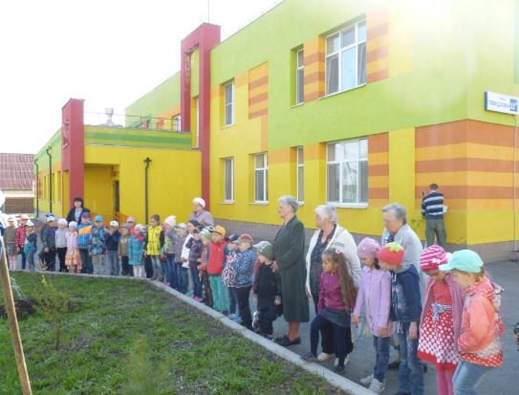
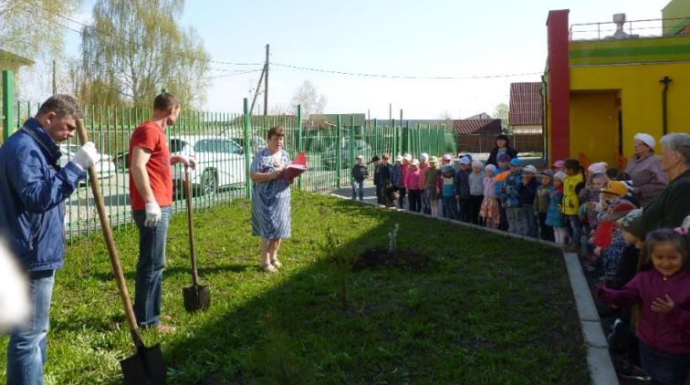
Заключительный этап АкциИ «Дерево-память» Посадка деревьев «Аллея памяти» с участием приглашенных ветеранов

Slide 17
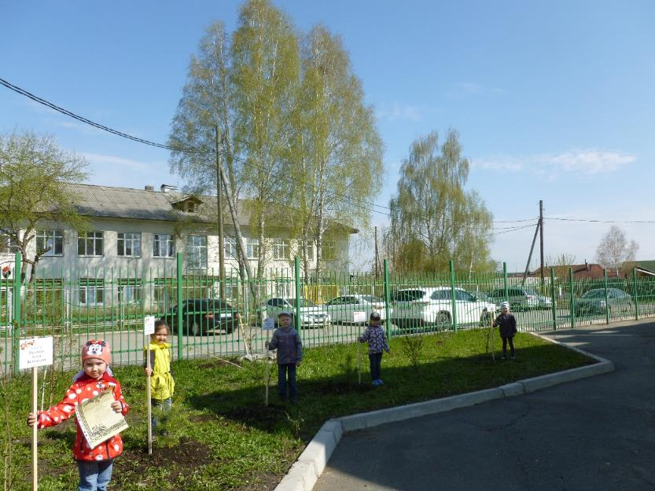
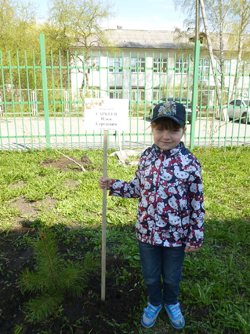

Slide 19
Посадите дерево в память о своих дедах и прадедов, погибших на этой войне и создайте по всей России парк памяти миллионам героев, чтоб он всегда зеленел и шелестел листвой напоминая нам, нашим детям и внукам о навсегда ушедших в подвиг солдат не вернувшихся с войны.

